Slide 1
МИНИСТЕРСТВО ОБРАЗОВАНИЯ ИРКУТСКОЙ ОБЛАСТИ ГАПОУ «Байкальский техникум отраслевых технологий и сервиса»
Занятие
по учебной дисциплине Литература
Тема «Рассказ Л. С. Петрушевской «Глюк» как отражение современных проблем общества»

Slide 2
Эпиграф
Магнит показывает на север и на юг,
от человека зависит избрать хороший или дурной путь жизни.
Козьма Прутков

Slide 3
Синквейн
Синквейн – пятистрочная строфа
1 строка - одно ключевое слово или словосочетание, определяющее содержание синквейна
2 строка - два прилагательных, характеризующих данное понятие
3 строка – 3 глагола, обозначающие действие в рамках заданной темы
4 строка - короткое предложение, раскрывающее суть темы или отношение к ней
5 строка – синоним ключевого слова (существительное)

Slide 4
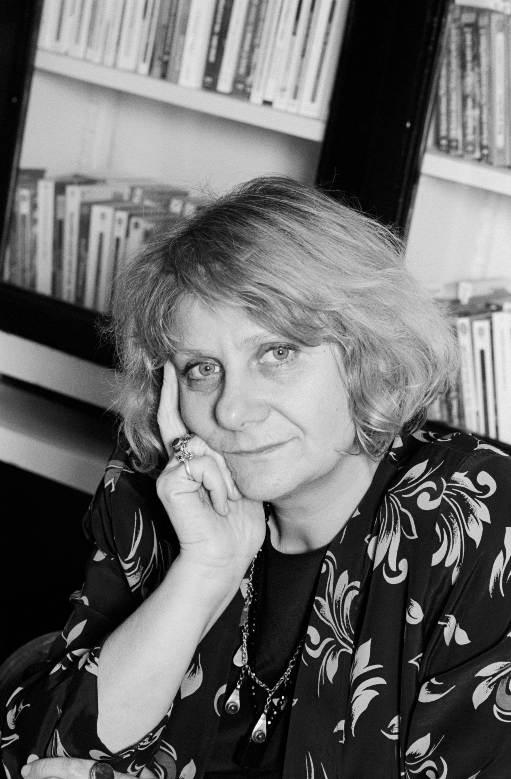
Л. С. Петрушевская

Slide 5
Экспозиция (изображение положения действующих лиц, обстоятельств и обстановки, в которых они находятся до начала событий)
ТАНЯ
РОДИТЕЛИ ТАНИ
ДРУЗЬЯ ТАНИ
ГЛЮК

Slide 6
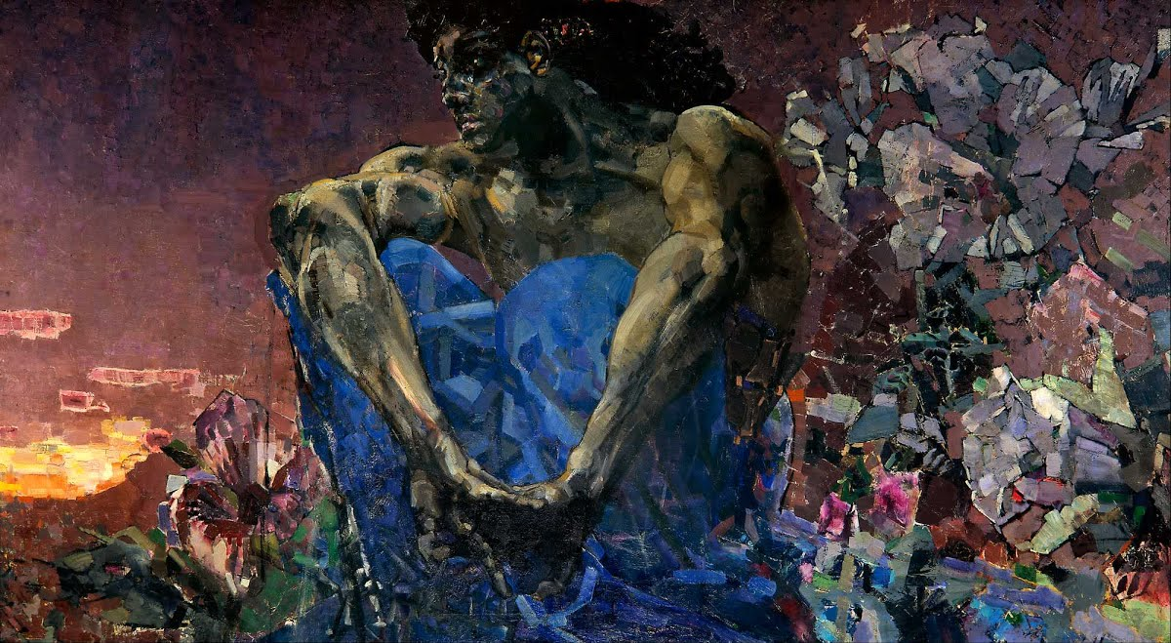

Slide 7
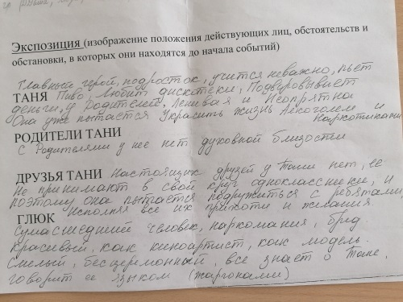

Slide 8
Завязка (начальная стадия сюжета) и развитие действия
ТАНЯ
ГЛЮК
ДРУЗЬЯ ТАНИ

Slide 9
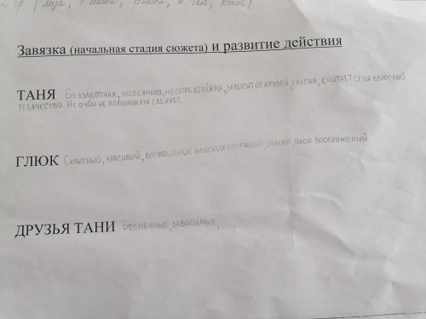

Slide 10
Кульминация (наиболее напряженный момент в развитии действия)
ТАНЯ

Slide 11
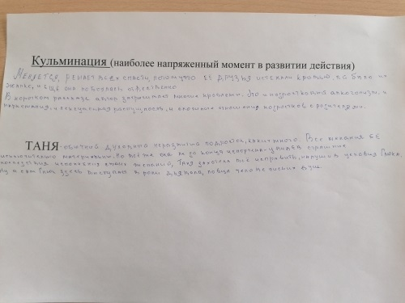

Slide 12
Развязка (окончание действия, важное событие, которое разрешает конфликт между действующими персонажами)
ТАНЯ

Slide 13
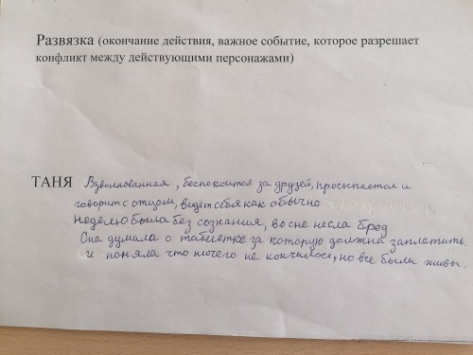

Slide 14
Итоги
Какие проблемы поднимает автор в этом произведении?
Актуальны ли эти проблемы в наше время?
Над какими вопросами заставляет задуматься автор
Какие выводы вы сделали для себя, прочитав рассказ?

Slide 15
Я узнал(а) …
Для меня осталось непонятным…
Было трудным…
Меня удивило…

Slide 16
Домашнее задание
Рассказ написан в 1999 году. Совсем недавно это произведение возмутило общественность. Дома ответьте на вопрос письменно – по какой причине это произошло и считаете ли вы, что рассказ нужно запретить для чтения?

